Slide 1
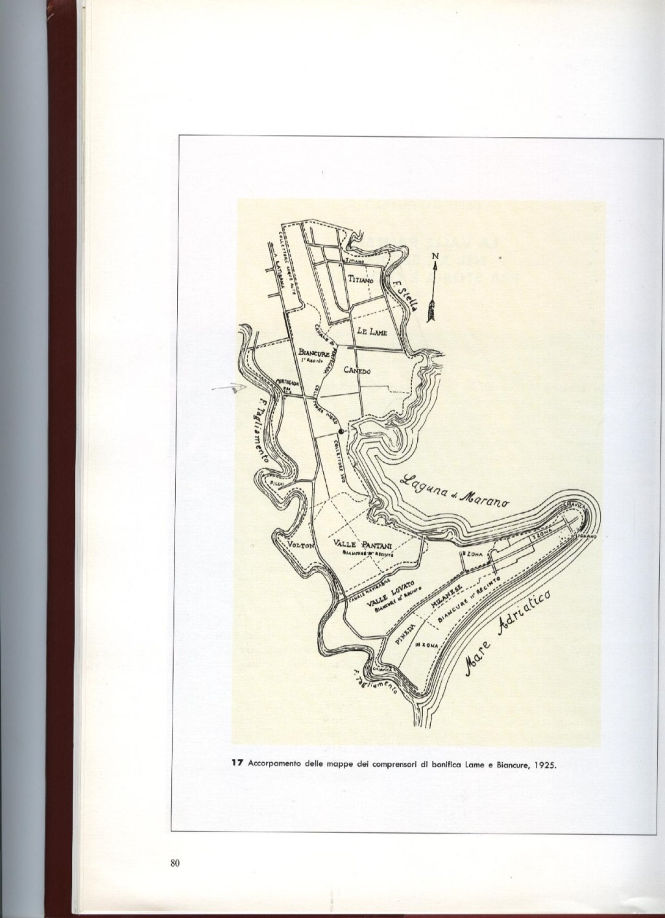
STORIA DI PERTEGADA
Lungo il comprensorio (territorio) tra il fiume Stella e il fiume Tagliamento , nel 1380 circa, le località denominate Pantiere appartenevano ai Maranesi, non ai Latisanesi (Tisanotti).

Slide 2
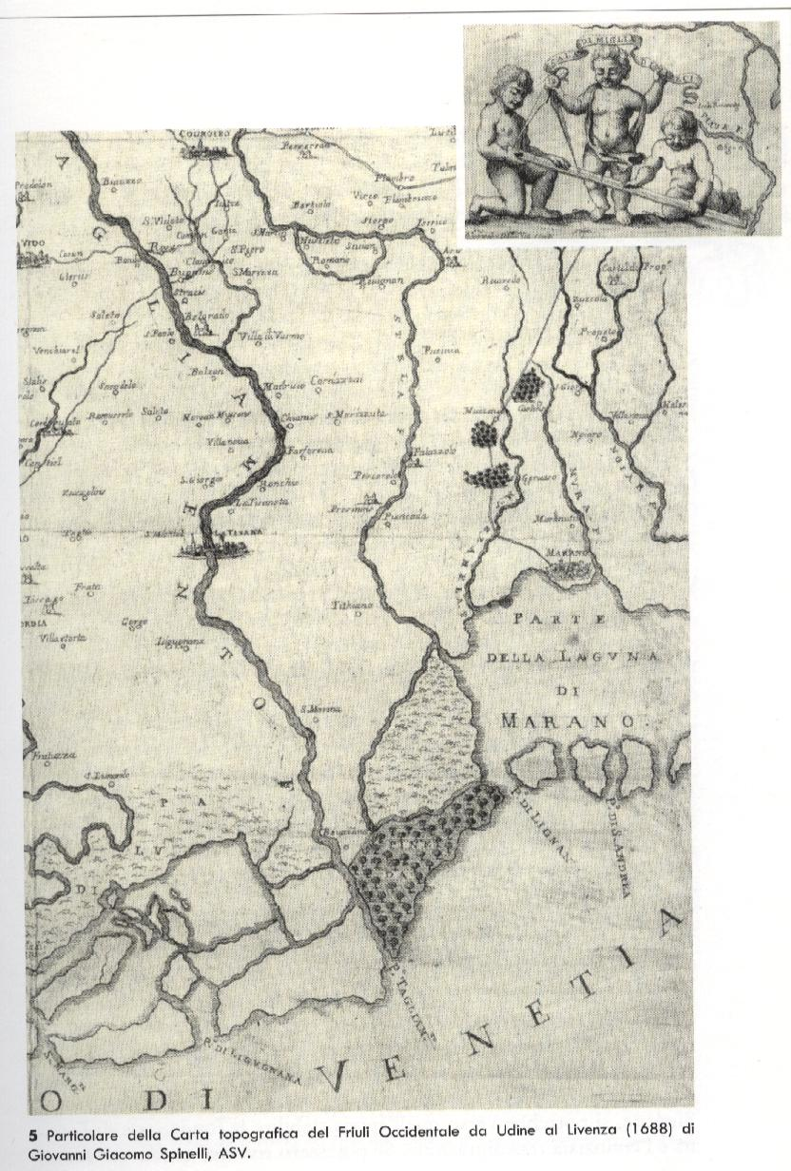
Questa terra, sotto il nome di Arre dei Pantani , non si poteva serrare (chiudere) con argini.

Slide 3
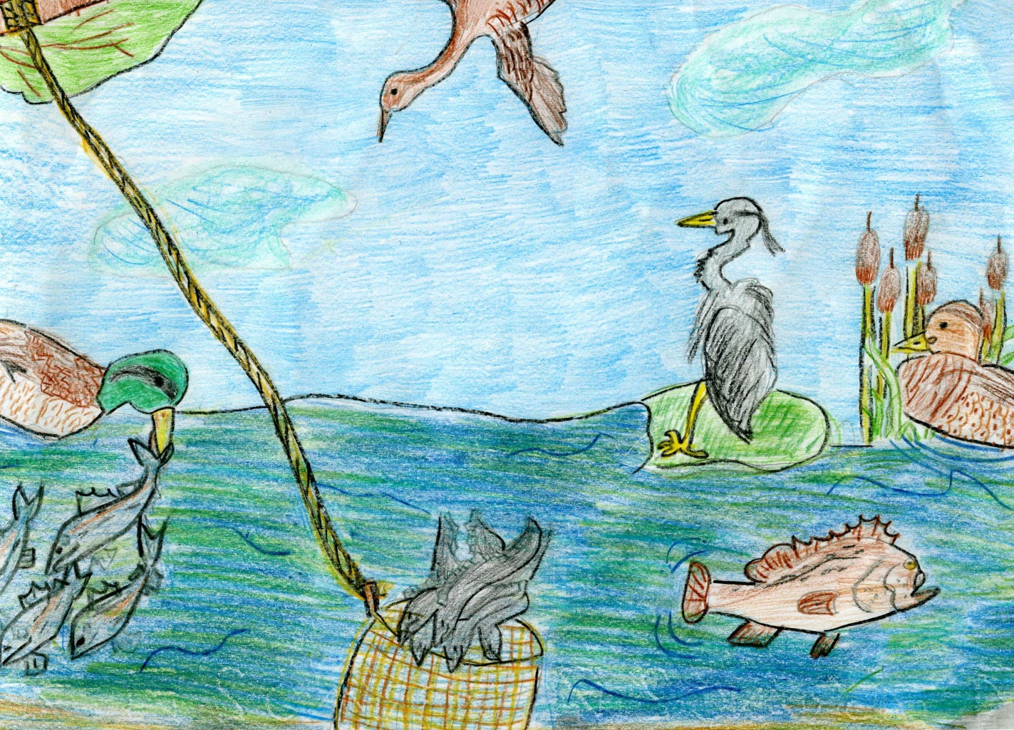
Erano Valli ricche sia di volatili che di specie di pesci. Soddisfacevano i bisogni e le necessità alimentari della popolazione di Marano con l’esclusiva attività di pesca e caccia.

Slide 4
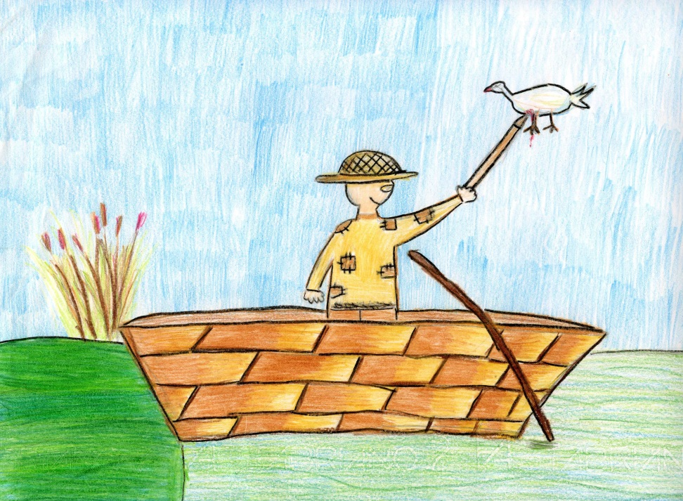
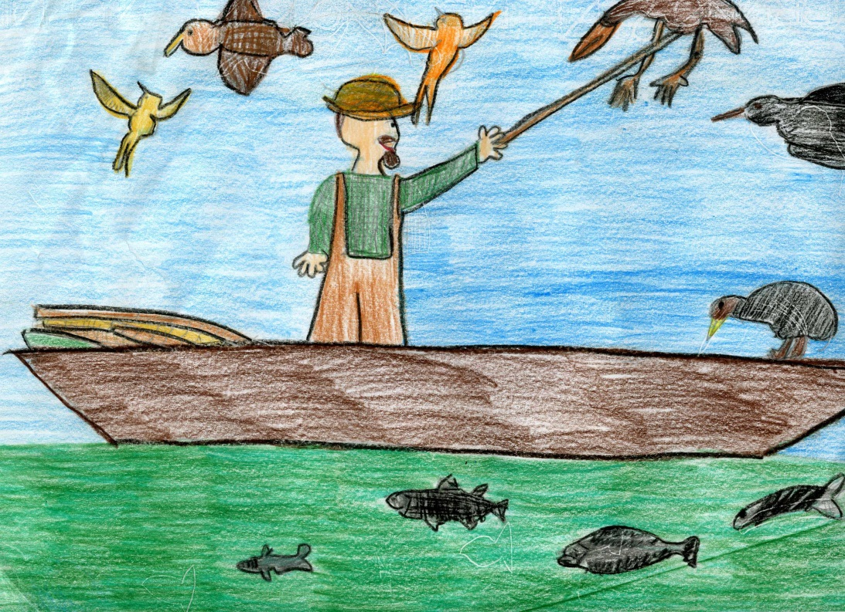

Slide 5
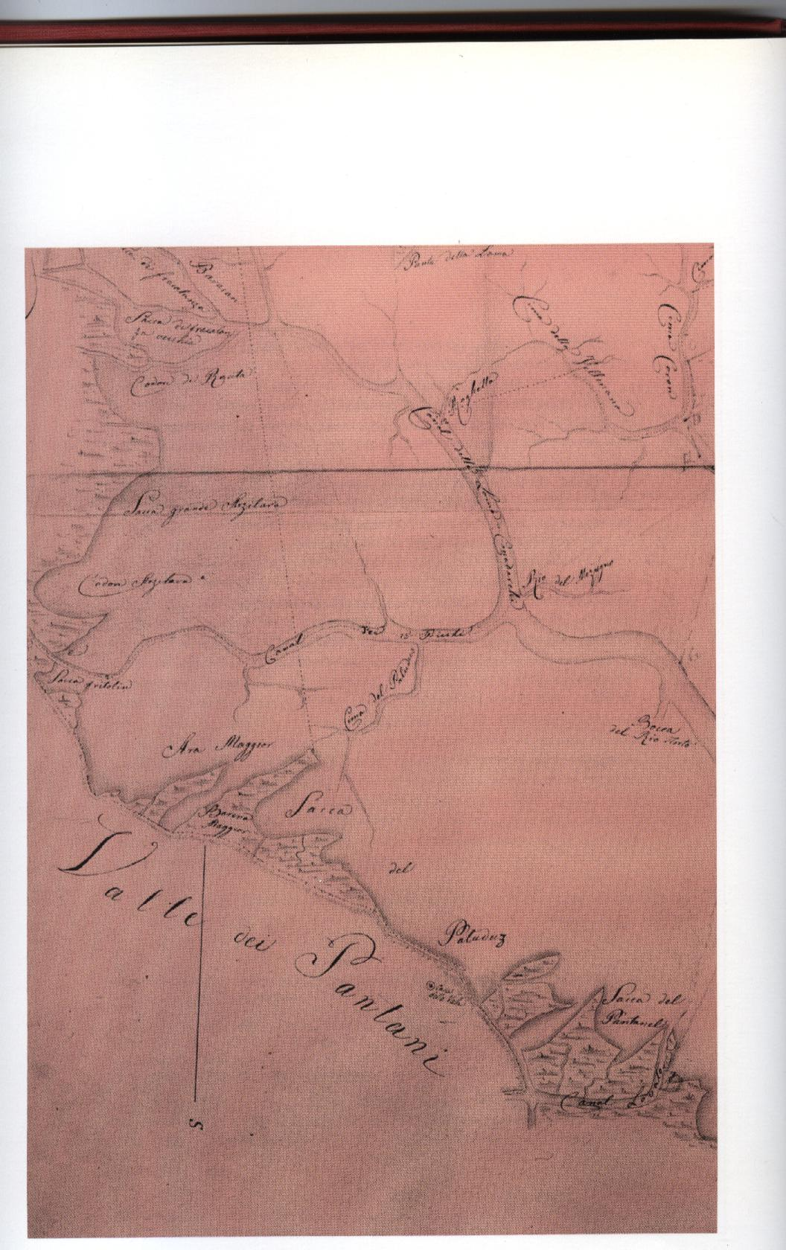
I vicini e più poveri Tisanotti
incominciarono ad
addentrarsi nelle Pantiere
(Valli) poi chiamate sempre
Valle dei Pantani per esercitare l
a pesca usando
quelle acque furtivamente e
con tecniche di pesca
proibite dalle leggi della
Serenissima Repubblica di
Venezia, proprietaria di tutte
le terre da Latisana a Lignano.

Slide 6
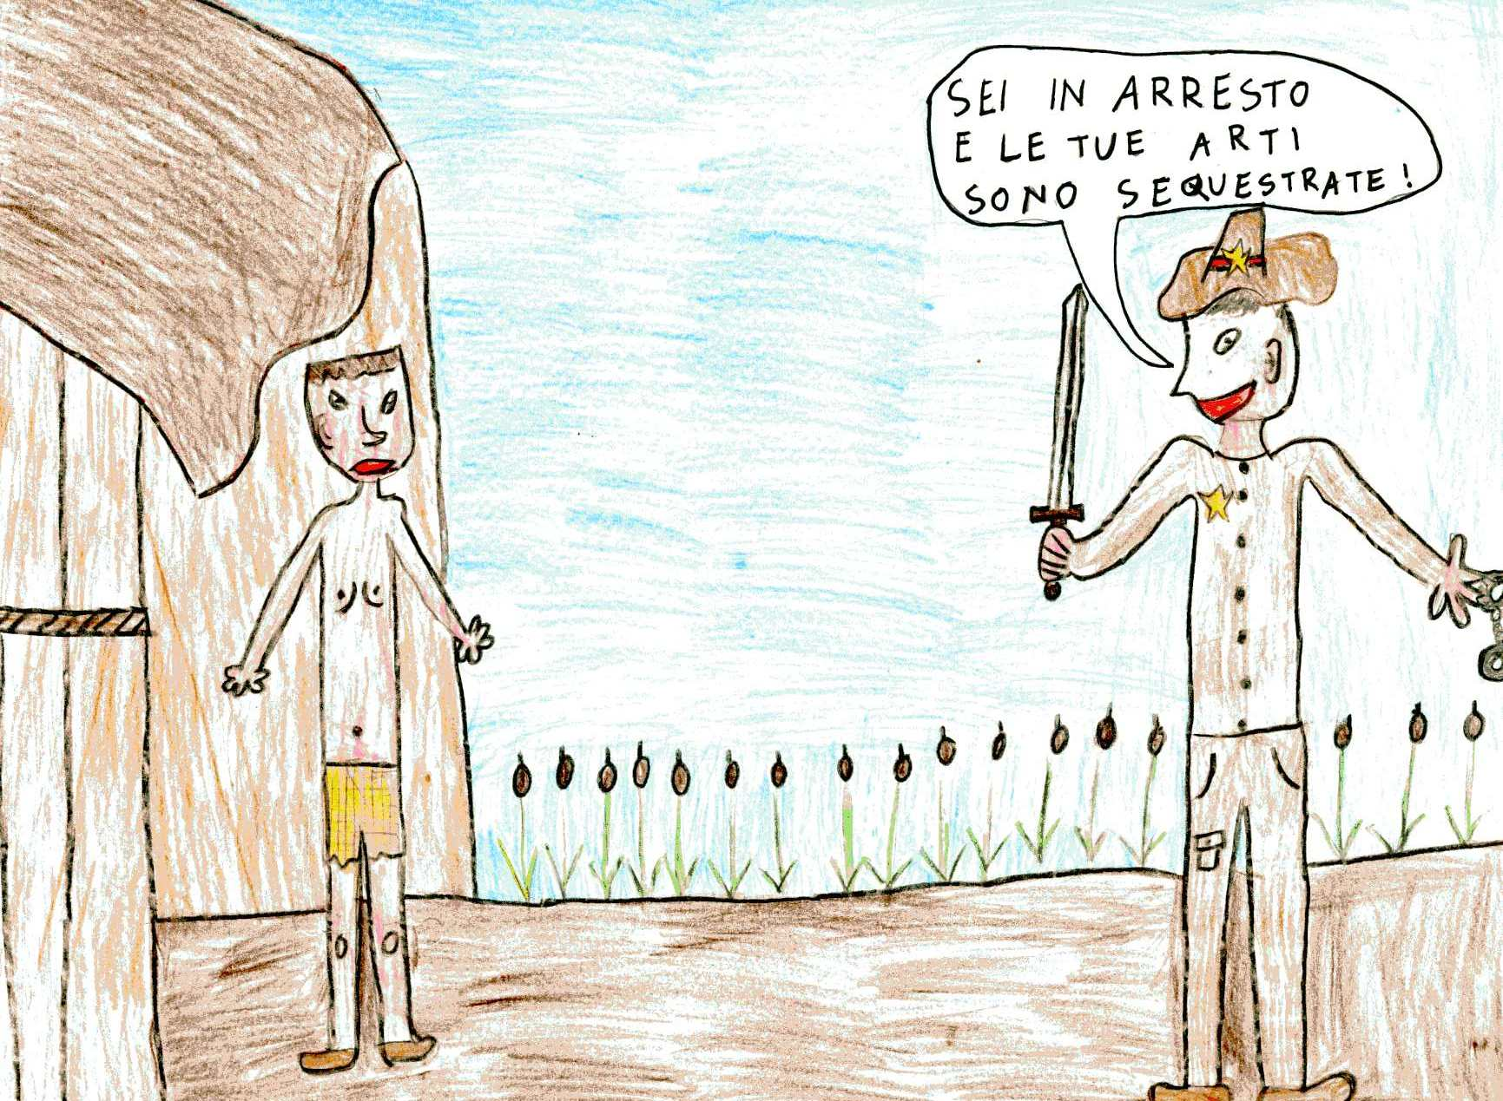
Molti di questi pescatori furono catturati ed imprigionati con gravi condanne. Le molestie e i danni subiti dai Maranesi per causa dei Tisanotti furono così pesanti che ai “rei”

Slide 7
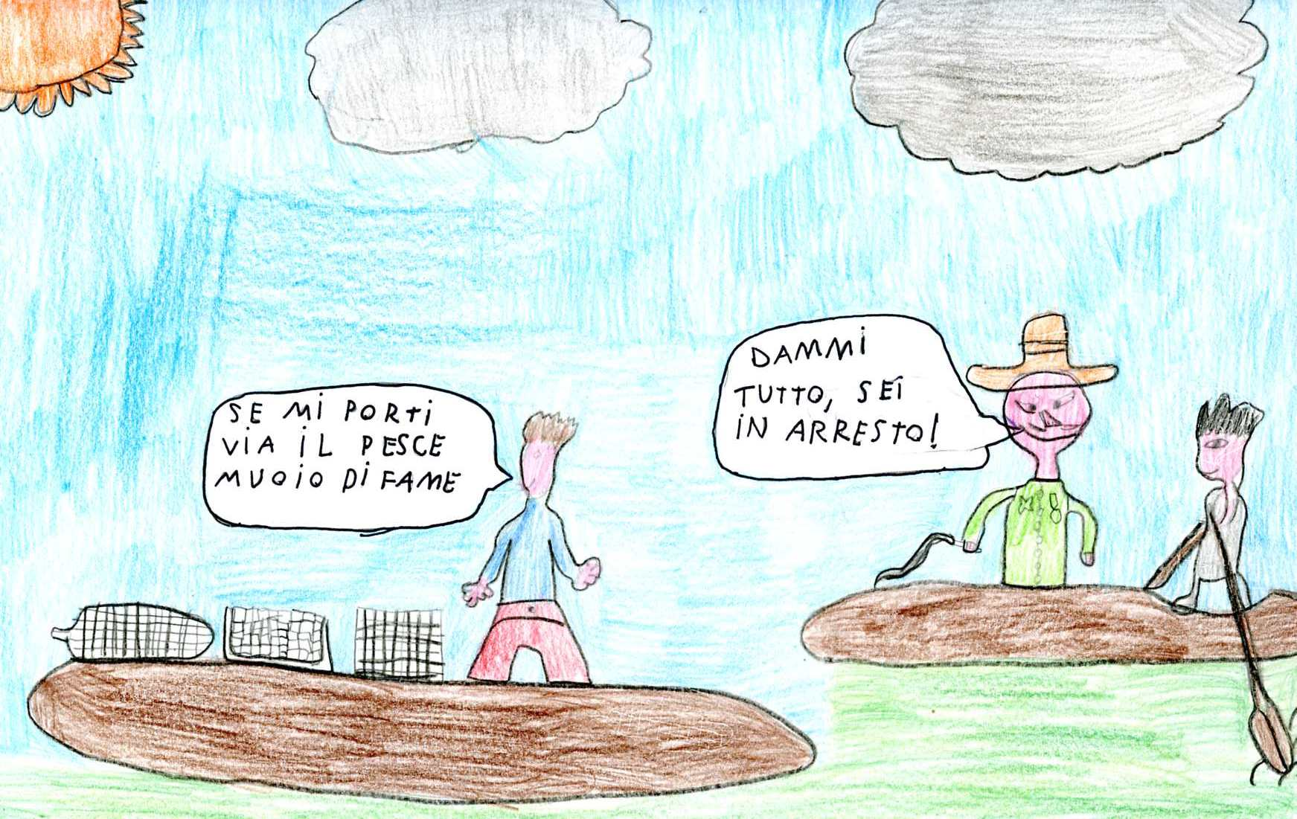
sorpresi nel fatto venivano confiscate le barche e le «arti»
( attrezzi, bastoni e pertiche).

Slide 8
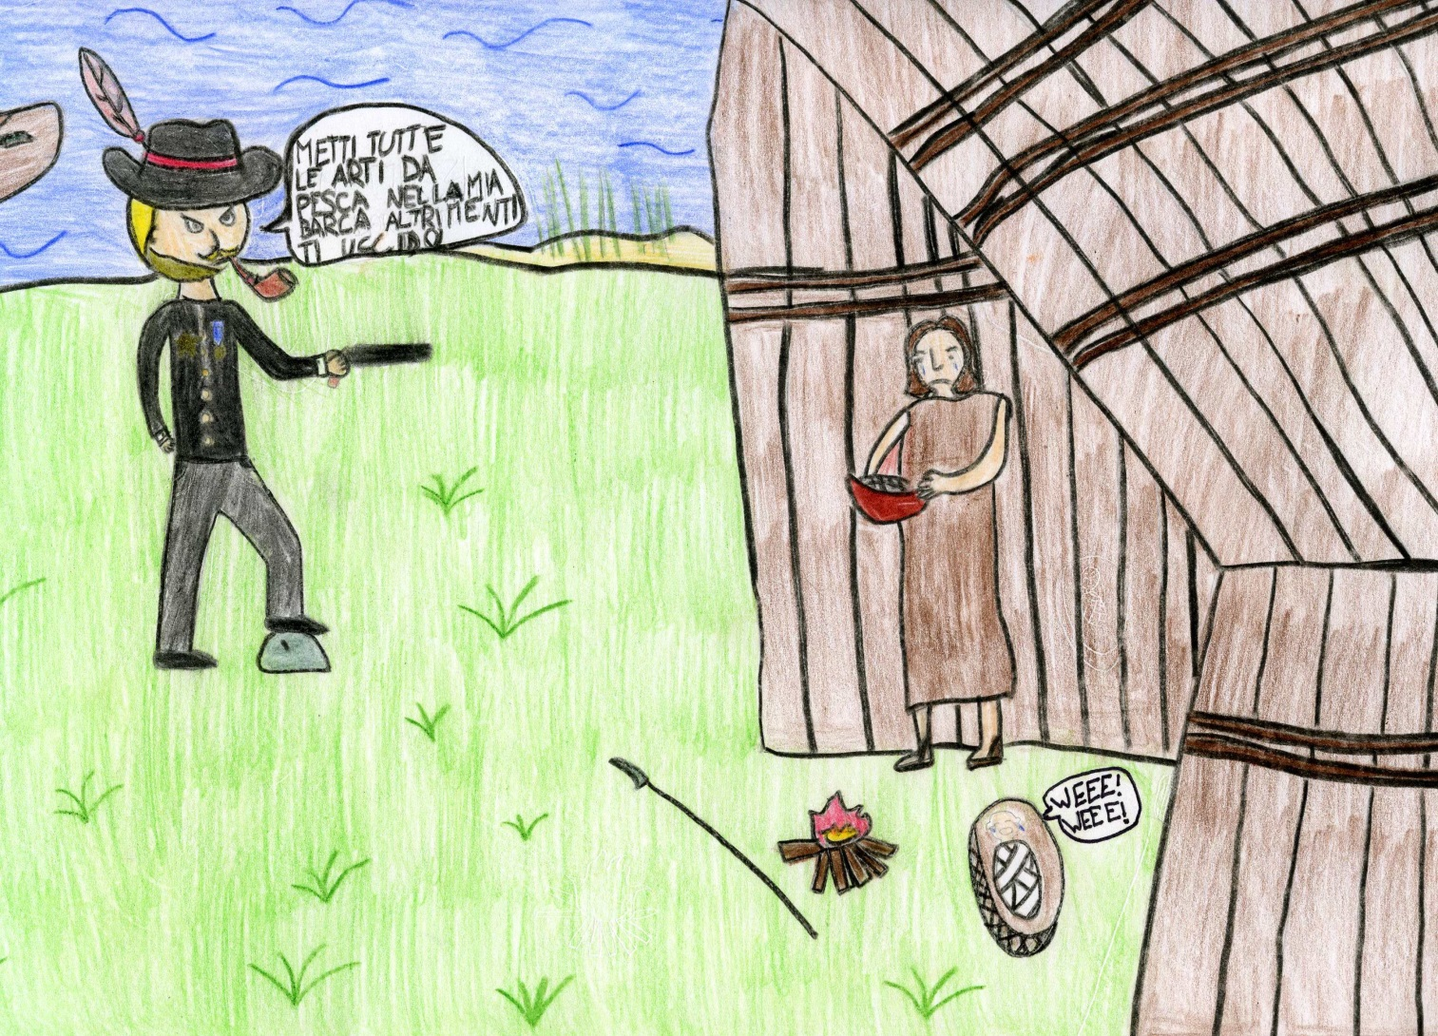

Slide 9
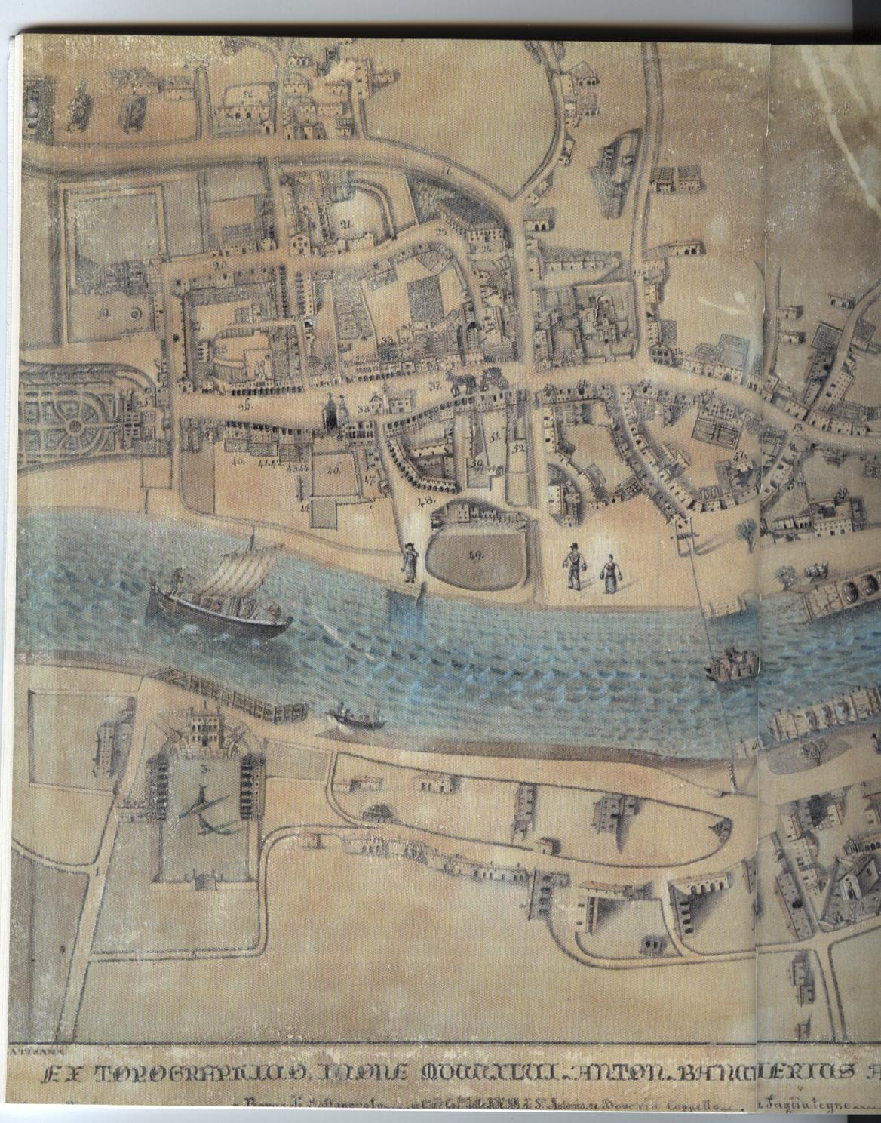
I Tisanotti allora cambiarono tattica di attacco ai Maranesi, dall’hospedal degli Incurabili inviarono malati ad infestare la popolazione maranese.

Slide 10
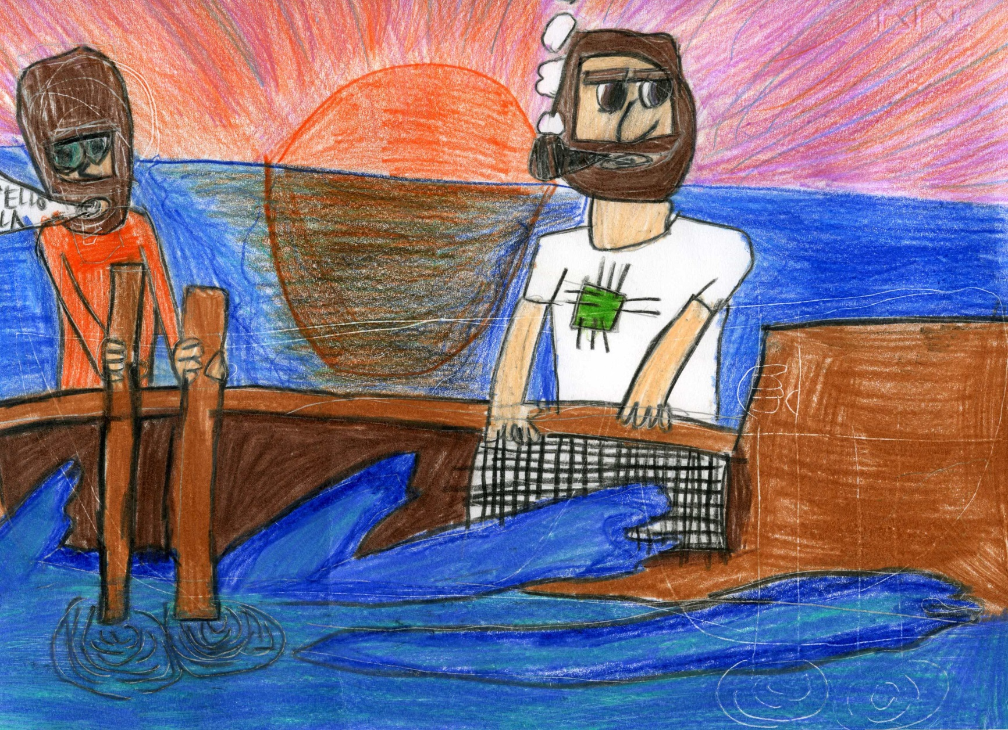

Slide 11
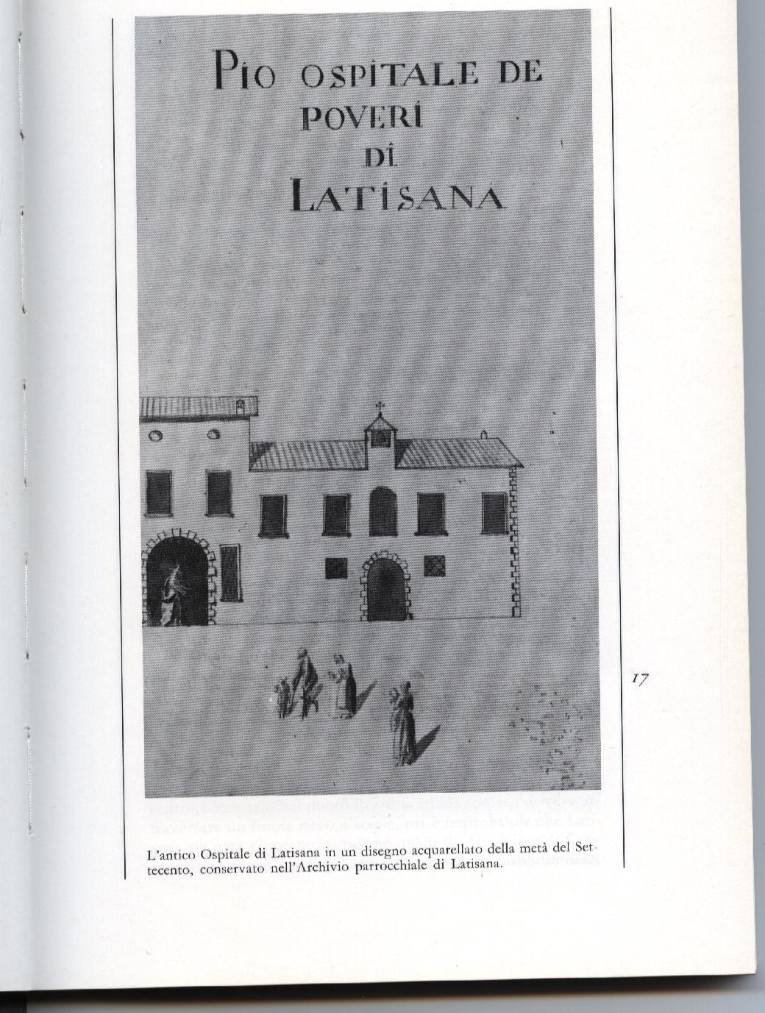
Molti maranesi contagiati dai tisanotti si ammalarono.
Proseguirono così le molestie, le ostilità e le liti furiose.

Slide 12
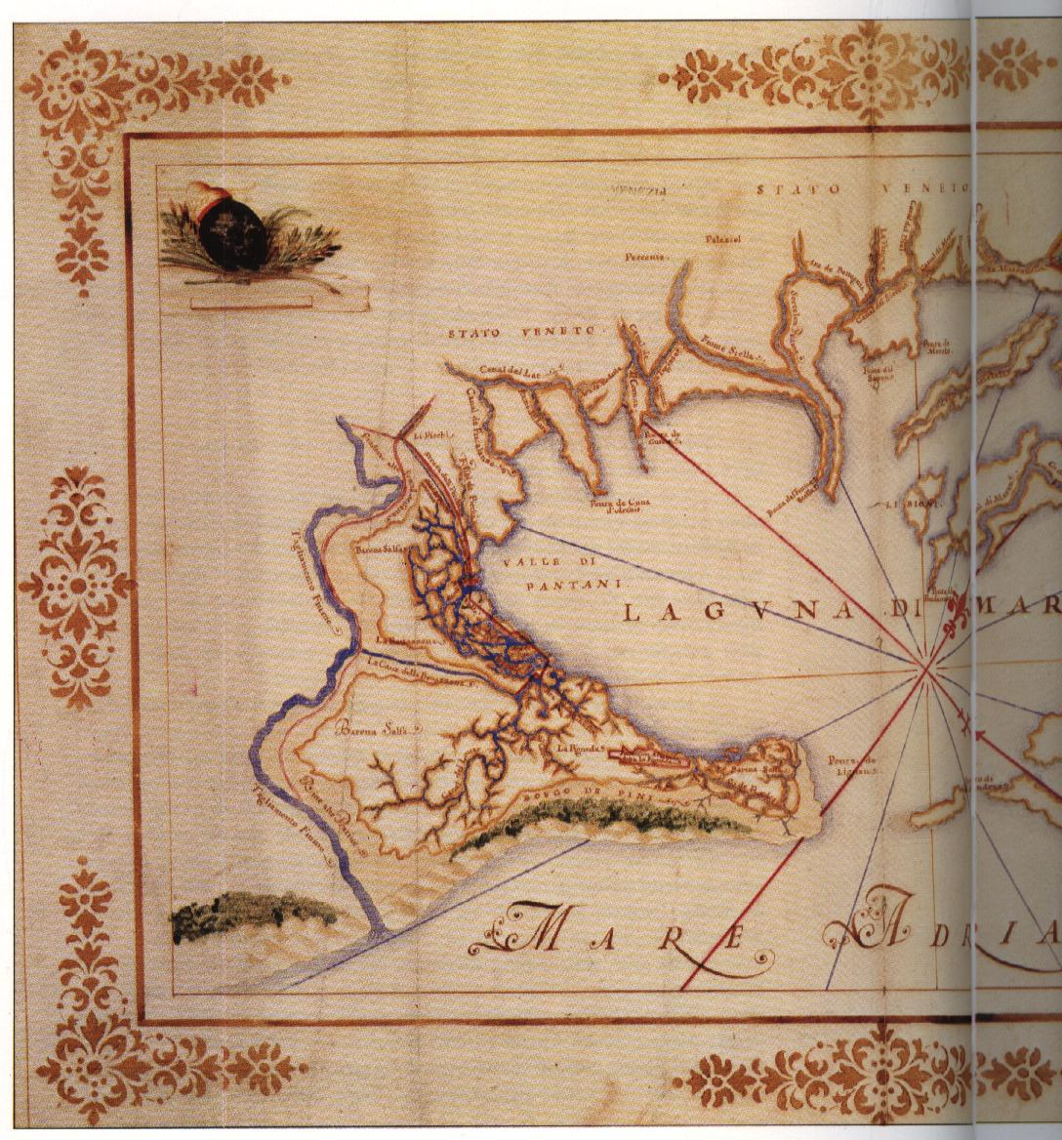
I terreni intorno la Valle dei Pantani erano buoni pascolivi (pascolo), ma impossibili da dividere tra Tisanotti e Maranesì

Slide 13
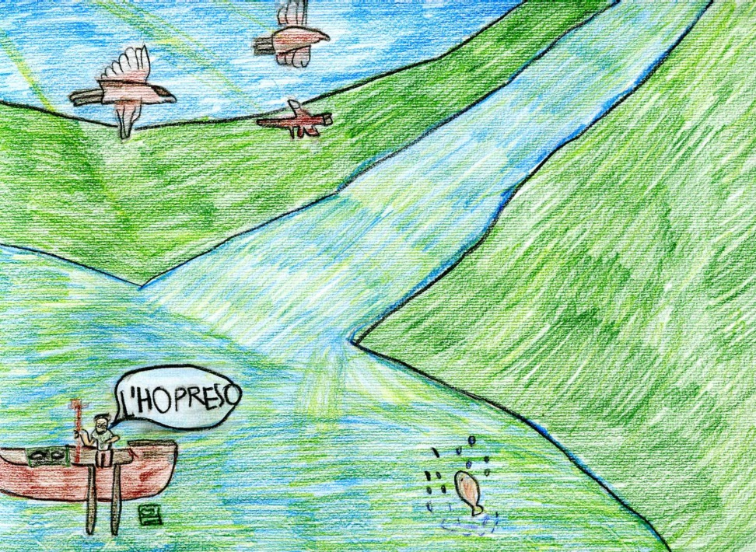
questo provocò incessanti litigi e attacchi tra le due comunità finchè i latisanesi si arresero e si spinsero a praticare le attività di pesca e di caccia verso la foce del fiume Stella (1680/1700).

Slide 14
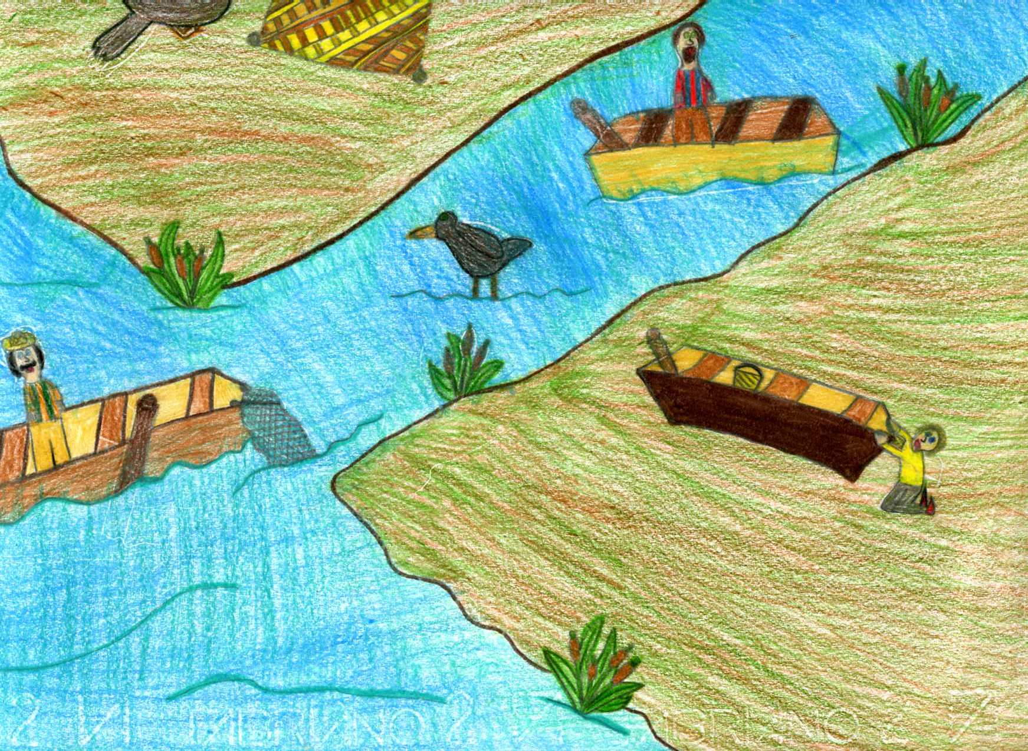

Slide 15
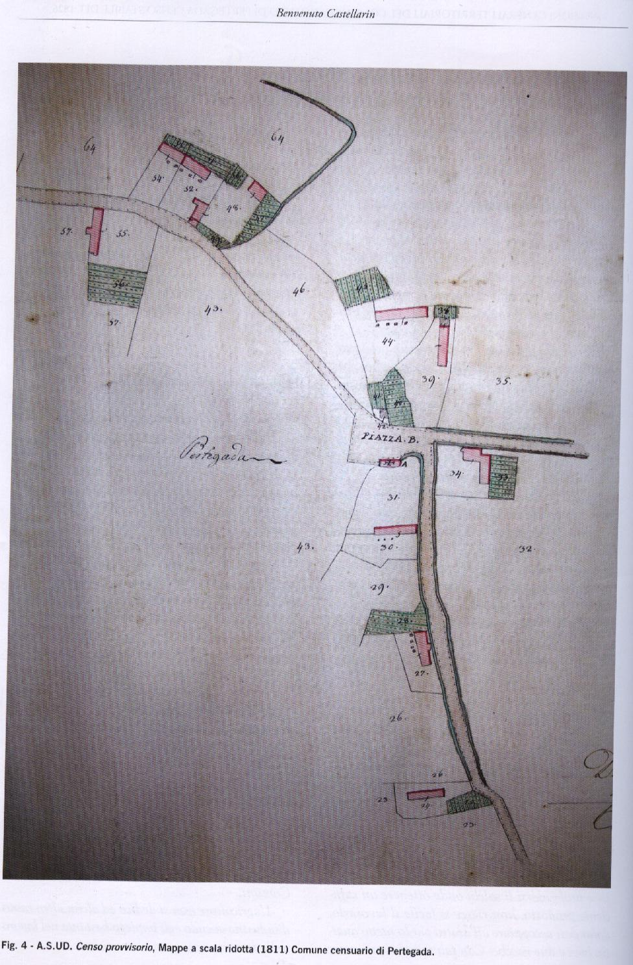
Erano state costruite le prime case coloniche tanto da comporre un villaggio confinante con Marano, il fiume Tagliamento e lo SteIla e la terra Veneta . Il
villaggio prese il nome di PERTEGADA

Slide 16
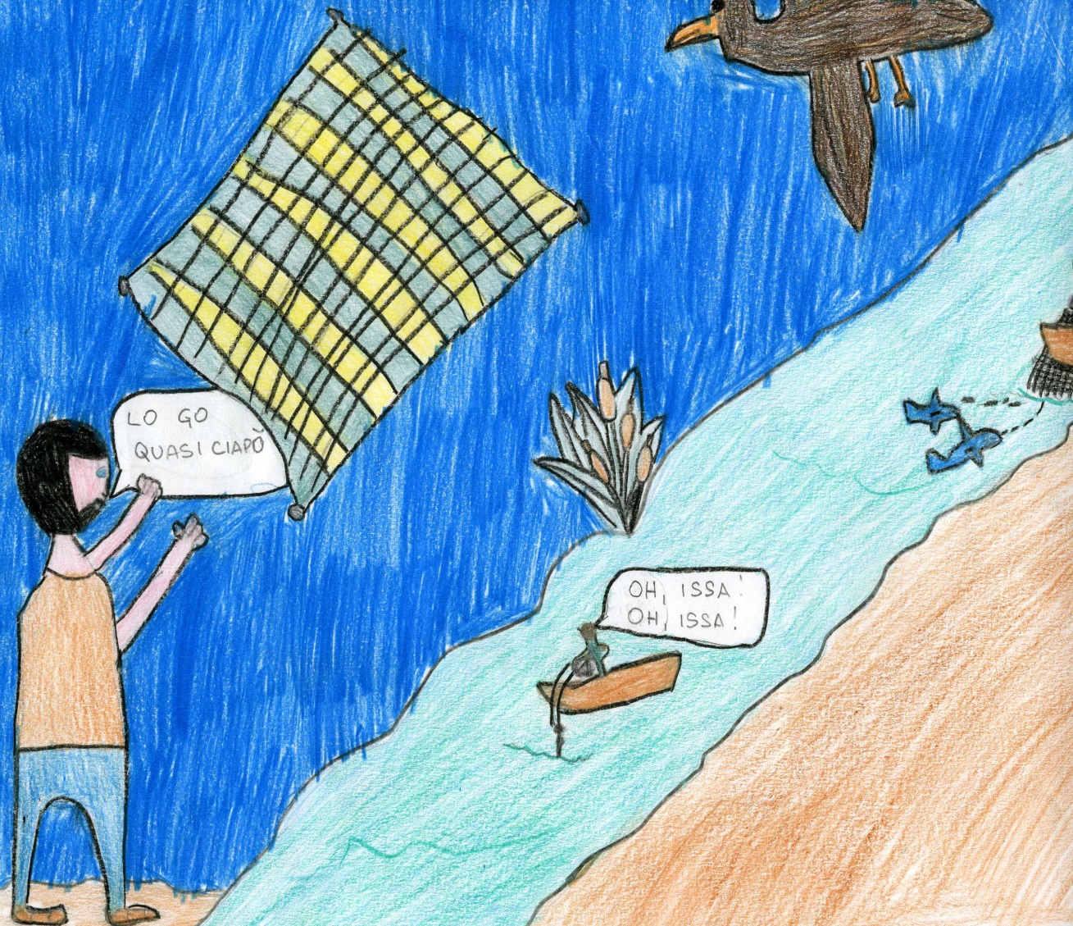
Sull’ origine di questo nome si sono fatte diverse ipotesi, ma la più verosimile è quella che sostiene che il nome derivava da perteghere , tecnica con arte (attrezzi e strumenti) con cui i Maranesi catturavano gli uccelli marini anche nelle Pantiere.

Slide 17
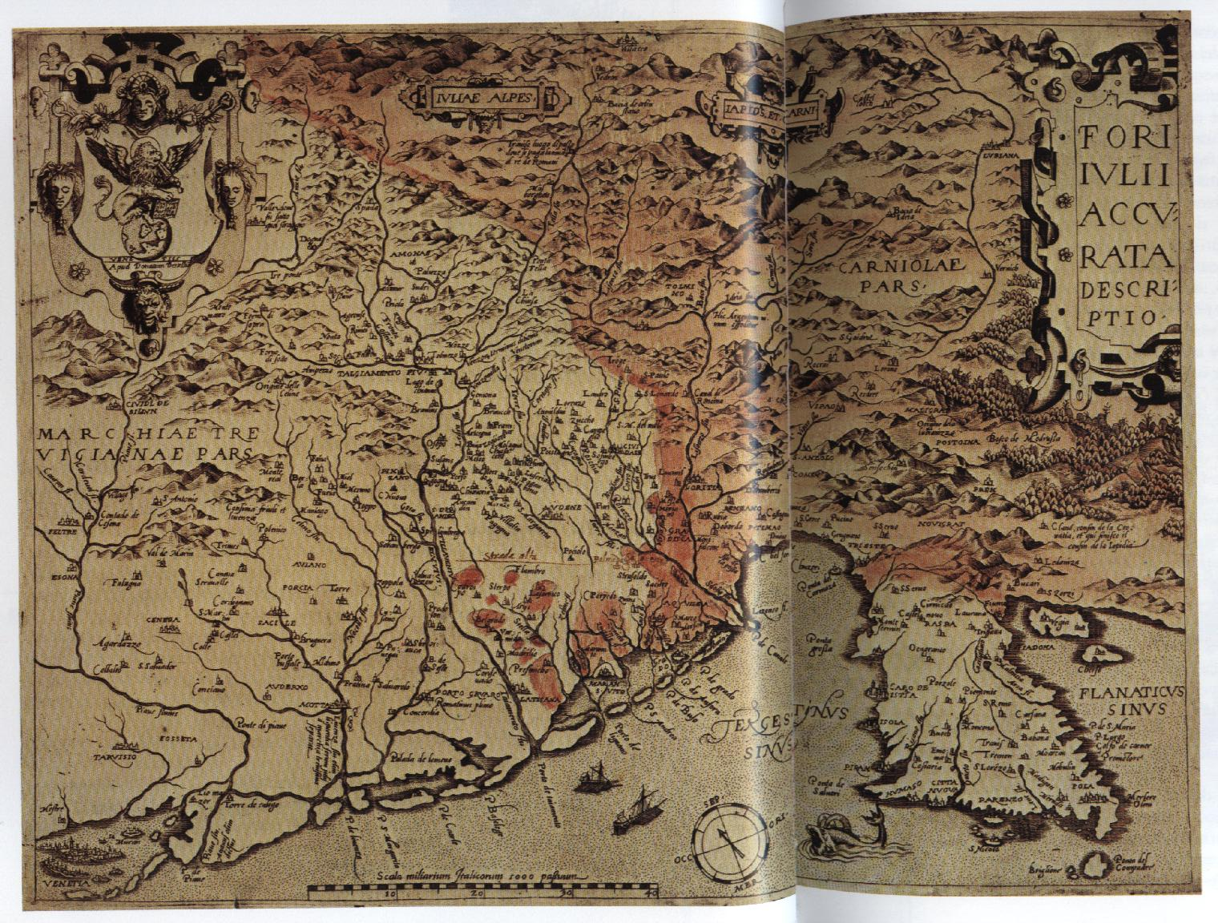
Solo verso la fine del 1790, la contesa per l’esclusiva proprietà della pesca tra Maranesi e Tisanotti finì con un vero accordo amichevole tra le due popolazioni.

Slide 18
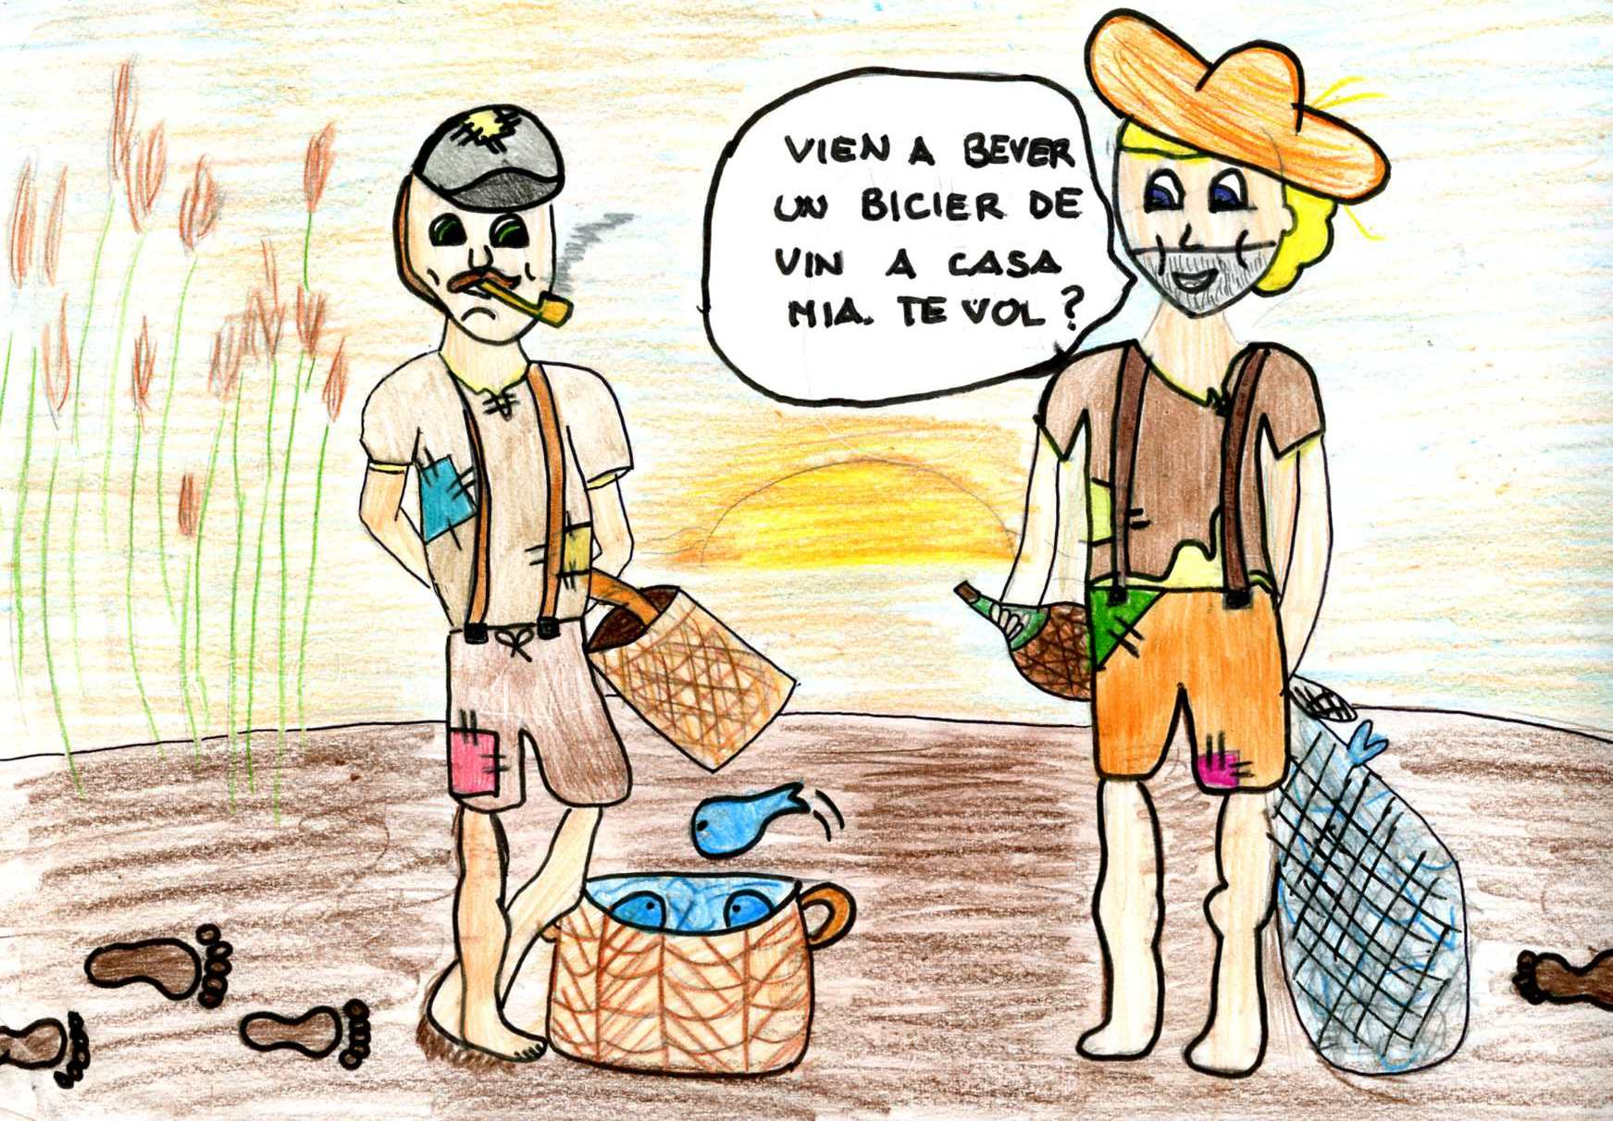
Questa pace
durò 20 anni.

Slide 19
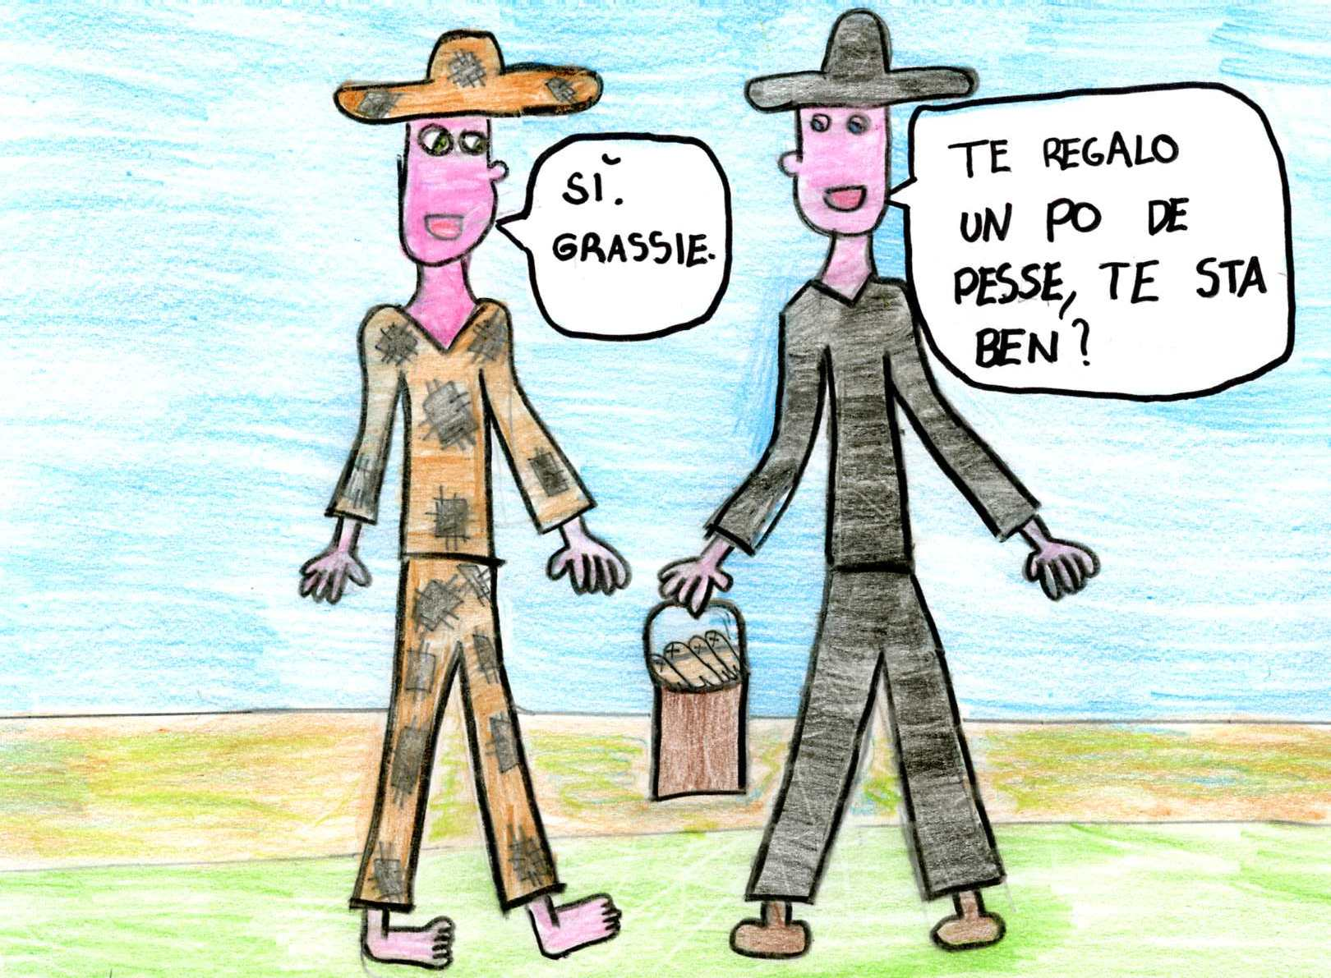
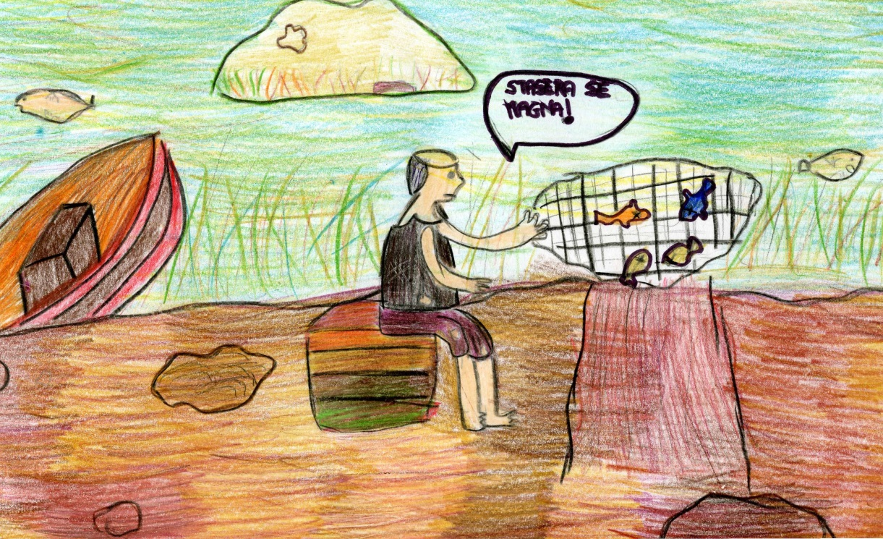

Slide 20
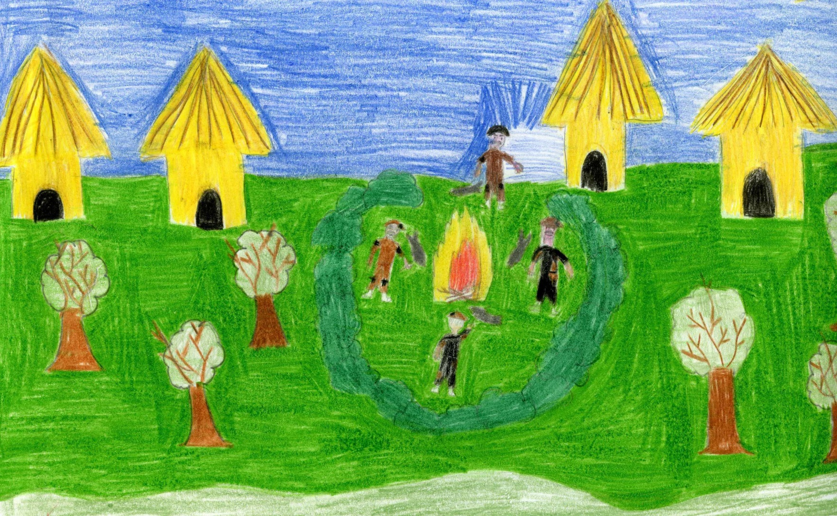

Slide 21
CLASSE QUINTA
SCUOLA PRIMARIA DI PERTEGADA
Anno scolastico 2013/2014
Insegnante Lorena Volpato
Testi ed immagini ottimizzati dall’ins. Agnese Colle
Slide Power Point realizzato dall’ins. Agnese Colle

